Slide 1
Конкурс «Красноречие»
«Значение географии
в жизни человека»

Slide 2
Конкурс «Разминка»
Правила игры:
Необходимо ответить на
большее количество
вопросов за 1 минуту

Slide 3
Конкурс «Географическая математика»
Какому расстоянию на местности соответствует отрезок длиной 2см на картах масштабом:
а) 1:50 000;
б) 1:800 000;
в) 1:25 000 000?
Один из героев Жюля Верна совершил фантастическое путешествие к центру Земли через кратер потухшего вулкана в точке 64° с. ш., 21° з. д. Скажите, как называется остров, на который поместила вулкан фантазия Жюля Верна.
2. В 1856 г. английский путешественник Давид Ливингстон совершил открытие замечательного объекта. Найдите его на карте по координатам 18° ю. ш., 26° в. д.
3. Этот остров имеет несколько названий: Рапа-Нуи, Вайгу, но чаще его обозначают под другим названием. Найдите его на карте (27° ю. ш., 109° з. д.).
4. Самый высокий водопад мира низвергается с высоты 1054 м. Укажите его название, если его координаты 6° с. ш., 61° з. д.
5. 10 января 1821 г. русская экспедиция на судах «Восток» и «Мирный» открыла остров. Его координаты 69о ю.ш. и 91о з.д. найдите и назовите этот остров
6. Корабль находящийся в точке 30 о ю. ш 70 о в.д. потерпел крушение, радист передал координаты своего корабля и попросил помощи. В район бедствия направились два корабля «Надежда» (30о ю.ш. 110о в.д.) и «Вера» (20о ю.ш. 50о в.д.). Какой корабль придет быстрее на помощь гибнущему судну?

Slide 4
Конкурс «Путешественники»
Ваня очень любит путешествовать. Этим летом он побывал на севере нашей страны , на полуострове, который говорит о своем размере. Полуостров _____________ находится на севере одной из крупнейших равнин мира _______________________________________ Свое путешествие он начал от крайней северной точки полуострова _________________, направился на север на 750 км до устья самой длинной реки России _________. Затем он продвигался в юго-западном направлении на 1000 км до третьей по высоте вершине __________________ гор. Высота составляет________ м. Далее его маршрут лежал на запад до северной столицы России_______________________, находящегося на побережье ______________________ залива, протяженность маршрута примерно 1500 км. И последнее путешествие он совершил на расстояние в 2000 км на юго-восток нашей страны до единственного места ниже уровня моря на современной территории России____________________________ низменности.
Задание: Перечислите географические объекты, где побывал Ваня.

Slide 5
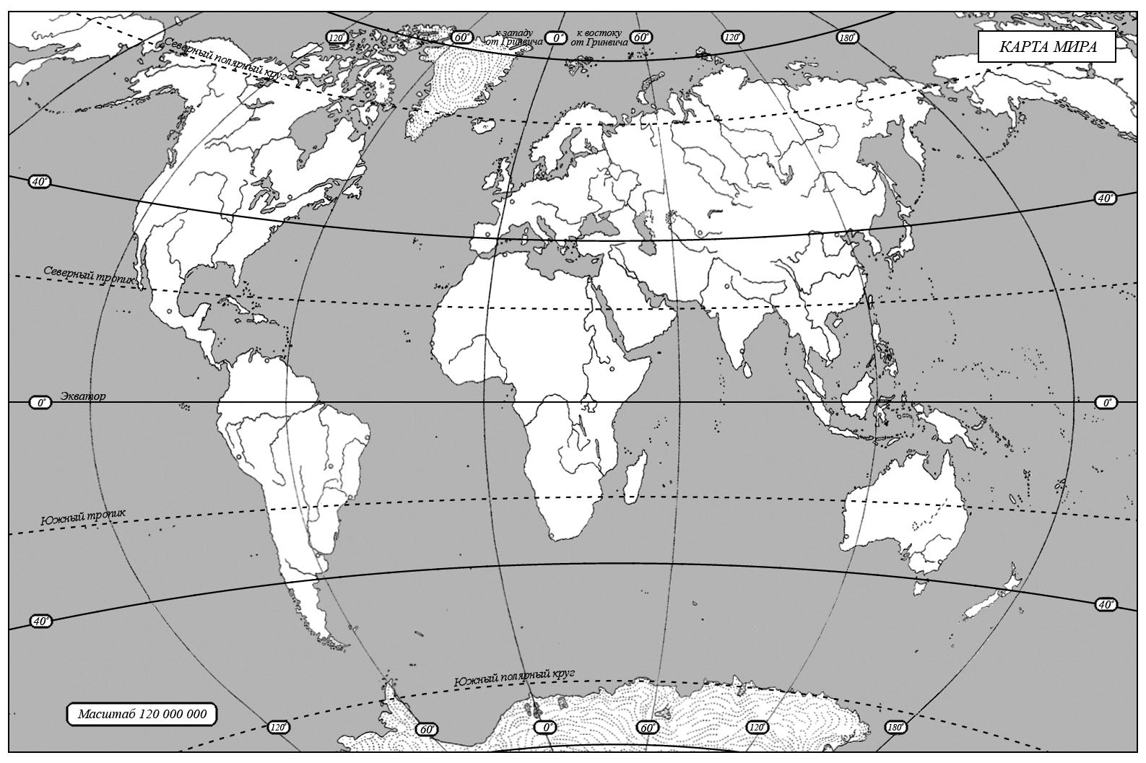
о

Slide 6
Конкурс «Самый внимательный»
Правила игры:
Если звучит термин или понятие из раздела «Литосфера» то прыгаем назад, если из темы «План и карта» то вперед. Кто был не внимателен, тот выбывает.

Slide 7
Конкурс «Занимательная география»
 |  | 1. |  |  |  |  |  |  |  |  |  |  | 4.
 |  |  |  |  |  |  | 3.
 |  |  |  | 2. |  |  |  |  |  | 2.
1.
 |  |  |  |  |  |  |  |  | 5. |  | 6.
 |  |  |  | 3. |  | 7.
 |  |  |  |  |  |  |  |  |  |  |  |  | 4.
 |  | 5.
 |  | 1. |  |  |  |  |  |  |  |  |  |  | 4.
 |  |  |  |  |  |  | 3.
 |  |  |  | 2. |  |  |  |  |  | 2.
1.
 |  |  |  |  |  |  |  |  | 5. |  | 6.
 |  |  |  | 3. |  | 7.
 |  |  |  |  |  |  |  |  |  |  |  |  | 4.
 |  | 5.
По горизонтали:
1. Участок земной поверхности над очагом землетрясения. 2. Природное тело с определенным составом и структурой. 3. Осадочная порода, состоящая из обломков горных пород. 4. Земная… 5. Конусовидная гора, состоящая из застывшей лавы.
По вертикали:
1. Магматическая горная порода, состоящая из трех минералов. 2. Канал, через который изливается магма. 3. Здесь температура выше 4 000 градусов цельсия. 4. Осадочная горная порода, из которой образуется метаморфическая порода – мрамор. 5. Органическая осадочная порода, распространенный вид топлива. 6. Толщина этого слоя в процентном соотношении – 87 %. 7. Излившаяся на поверхность магма называется ….

Slide 8
Конкурс «Объясни»

Slide 9
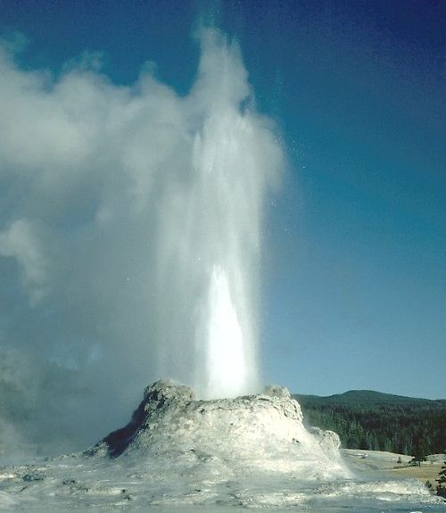
Гейзер

Slide 10
Цунами

Slide 11
Жерло вулкана

Slide 12
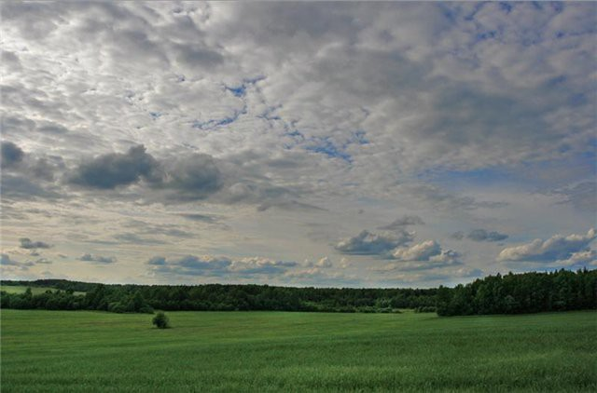
Равнина

Slide 13
Гималаи

Slide 14
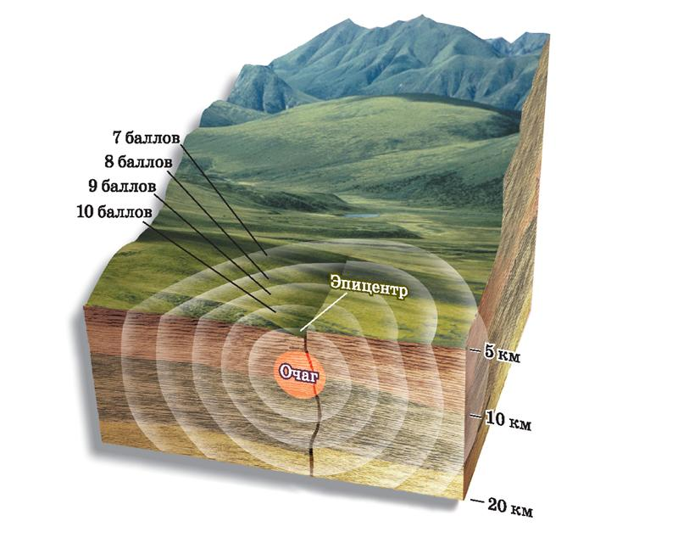
Очаг магмы

Slide 15
- «Хорошо»
- «Удовлетв.»
- «Плохо»

